Slide 1
You Write Like You Eat: Stylistic variation
as a predictor of social stratification
ACL 2019
张森辉 51194501081

Slide 2
1
背景介绍

Slide 3

1
背景介绍
Labov 纽约百货大楼实验*
假装顾客到高、中、低三档百货商店于店员对话
观察单词种 [r] 的发音，即元音后的辅音 [r] 的出现或缺失
如car、four、clear等词中的 [r]
结果[r]发音的使用频率是高档 > 中档 > 低档
推测元音后 [r] 的发音由上层引入到纽约人讲话中
*William Labov. 1966. The social stratification of English in New York city. ERIC, Washington DC: Center for Applied Linguistics.

Slide 4
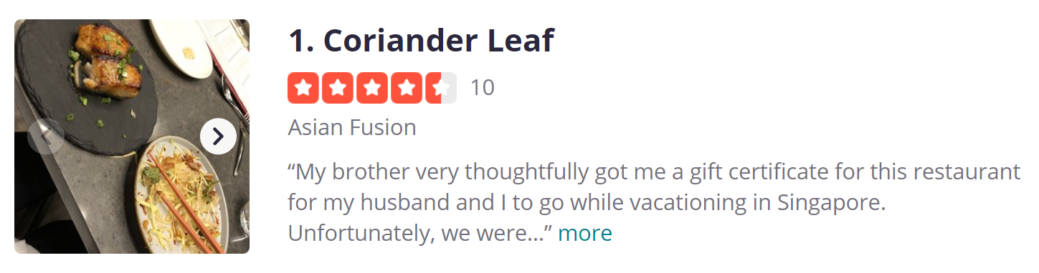

1
背景介绍
正是受 Labov 研究的启发
本文作者决定探究一个人的写作风格是否也带有显著的社会阶层特征？
RQ1：一个人的文字能否用来预测他所处的社会阶层呢？
RQ2：除了词义特征外，句法特征是否也能够用来预测呢？

Slide 5
2
数据预处理

Slide 6
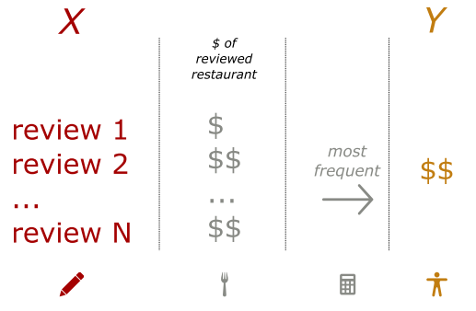
2
数据预处理
首要问题：怎么知道评论用户所处的社会阶层呢？
Distant Supervision
餐厅根据人均消费价格
分为四个类别：$、$$、$$$、$$$$
一个用户最经常去餐厅类别代指其
所属社会阶层

Slide 7
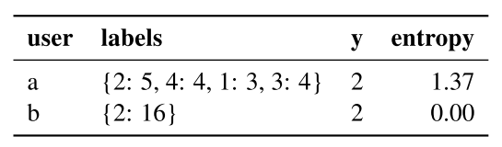
2
数据预处理
提高数据质量的三个筛选标准
消费习惯要稳定（熵高于平均值）
最低的评论数要求（9条）
类别之间要平衡

Slide 8
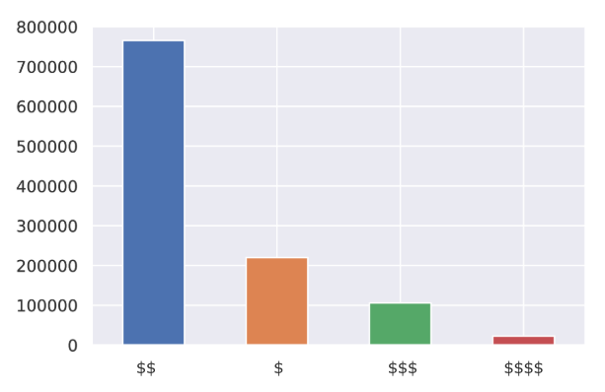
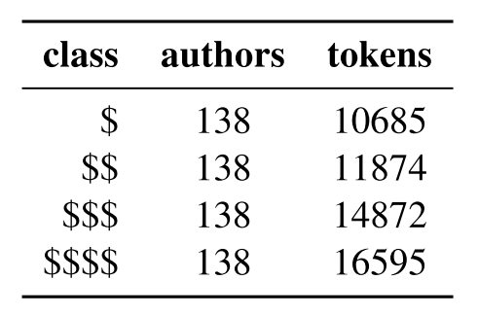
2
数据预处理

Slide 9
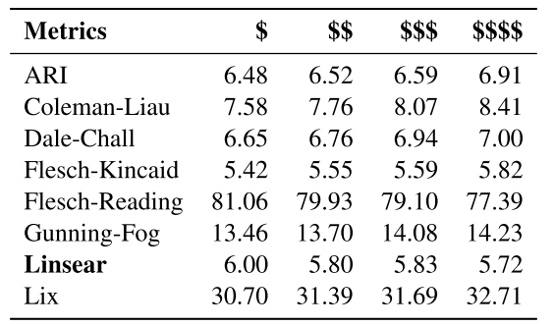
2
数据预处理
Distant Supervision效果好吗？
Flekova 等人的论文*表明
文字的可读性与收入相关
本文将使用可读性来检验分类效果
总体来说分类是可靠的
唯一的例外
*Lucie Flekova, Daniel Preo¸tiuc-Pietro, and Lyle Ungar. 2016. Exploring stylistic variation with age and in- come on twitter. In Proceedings of the 54th Annual Meeting of the Association for Computational Lin- guistics (Volume 2: Short Papers), volume 2, pages 313–319.

Slide 10
3
研究方法

Slide 11
3
研究方法
问题定义：
理论上讲，阶层预测应该属于有序多分类回归
但为了遵守现有研究**的惯例，最终定义为普通分类问题
* Francisco Manuel Rangel Pardo, Fabio Celli, Paolo Rosso, Martin Potthast, Benno Stein, and Walter Daelemans. 2015. Overview of the 3rd Author Pro- filing Task at PAN 2015. In CLEF 2015 Evaluation Labs andWorkshop Working Notes Papers, pages 1– 8.
* Francisco Rangel, Paolo Rosso, Ben Verhoeven, Walter Daelemans, Martin Potthast, and Benno Stein. 2016. Overview of the 4th author profiling task at PAN 2016: cross-genre evaluations. In Working Notes Papers of the CLEF 2016 Evaluation Labs. CEUR Workshop Proceedings/Balog, Krisztian [edit.]; et al., pages 750–784.

Slide 12
3
研究方法
基线方法：
随机选择：F1 = 0.25
词法逻辑回归（Lexical Logistic Regression）: F1 = 0.53
单词
输入x
$
BOW
Logistic
$$
Regression
$$$
$$$$

Slide 13
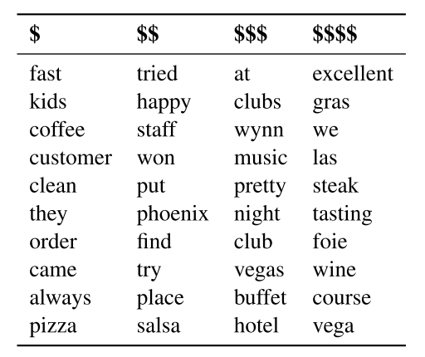
3
研究方法
词法逻辑回归的效果：
准确度已经很高
但是局限于单词词义
并不能反映用户的写作习惯于风格
The 10 most important
word features per class

Slide 14
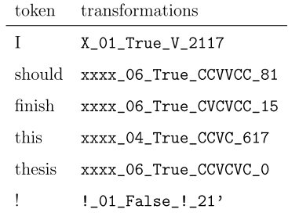
3
研究方法
如何提取写作风格：
1. 一种单词的漂白算法（Bleach）*
X/x：表示字母大小写
06：单词长度
True：是否为字母（表情符号为False）
C/V：辅音/元音字母
2117：在数据库中出现的次数
* Rob van der Goot, Nikola Ljubeši´c, Ian Matroos, Malv- ina Nissim, and Barbara Plank. 2018. Bleaching text: Abstract features for cross-lingual gender pre- diction. In Meeting of the Association for Compu- tational Linguistics. Association for Computational Linguistics.

Slide 15
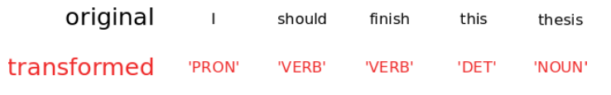
3
研究方法
如何提取写作风格：
2. 词性标注（POS-tag）*
* Matthew Honnibal and Mark Johnson. 2015. An Im- proved Non-monotonic Transition System for De- pendency Parsing. In Proceedings ofthe 2015 Con- ference on Empirical Methods in Natural Language Processing, pages 1373–1378, Lisbon, Portugal. As- sociation for Computational Linguistics.

Slide 16
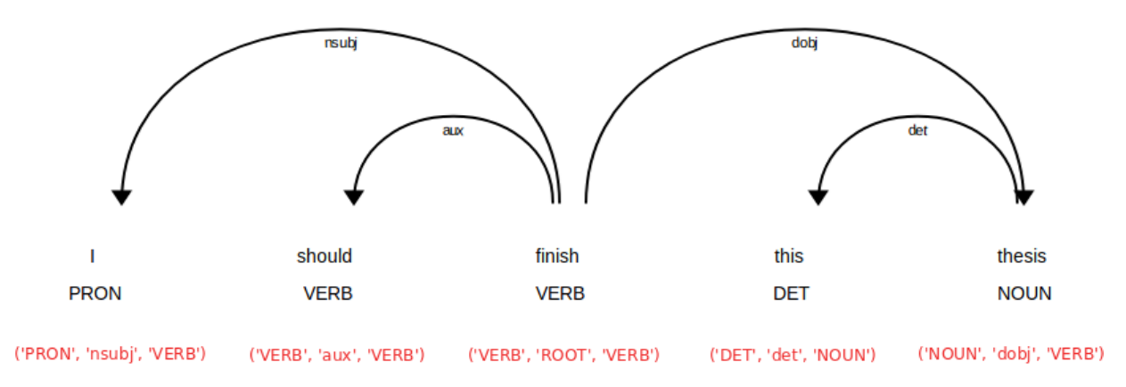
3
研究方法
如何提取写作风格：
3. dependency tree
句法分析，将单词转换为表示语法关系的三元组
（本词的词性，依赖关系，依赖词的词性）

Slide 17
3
研究方法
以上三种处理方式都旨在除去词义，只保留句法信息
以体现用户的写作习惯
所有方法都会输入到CNN网络*分类器中
* Yann LeCun, Yoshua Bengio, et al. 1995. Convolu- tional networks for images, speech, and time series. The handbook ofbrain theory and neural networks, 3361(10):1995.

Slide 18
4
模型评估

Slide 19
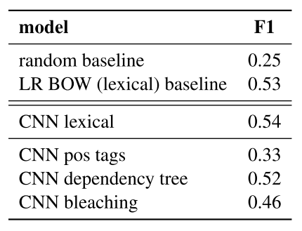
4
模型评估
使用词义的方法效果最好
使用语法的方法效果都有所下降
使用语法的方法中
句法分析效果效果最好

Slide 20
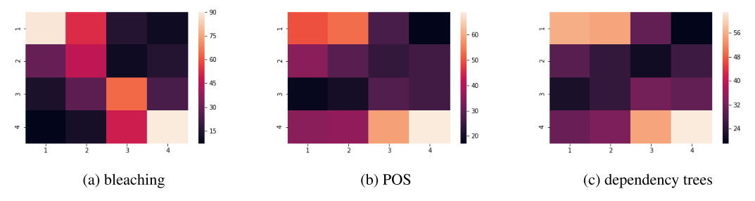
4
模型评估
Confusion Matrix
对四个分类的预测结果更均衡
$ 和 $$$$ 最好判别

Slide 21
4
模型评估
RQ1：一个人的文字能否用来预测他所处的社会阶层呢？
- 答案是肯定的，基于词法和句法的模型F1都在0.5以上
RQ2：除了词义特征外，句法特征是否也能够用来预测呢？
- 基于句法分析的dependency tree模型也可以取得与使用词义特征模型相近的效果

Slide 22
You Write Like You Eat: Stylistic variation
as a predictor of social stratification
ACL 2019
THANKS

